Slide 1

Buddyworld
von mir

Slide 2

Buddyworld
Disclaimer & Reality Check
Datenbank
Grundlegende Mechaniken u.ä.
Grober Einblick in die Implementierung
Demo

Slide 3
Disclaimer
Notes:
Disclaimer:
Erste mal Datenbankanbindung und Javax Swing
Pokemon bis Gen 6 aber keine Mega Entwicklungen
Angriffe bis ca. Gen 3
Keine Items und keine Fähigkeiten
Nur 1v1 PvE

Slide 4
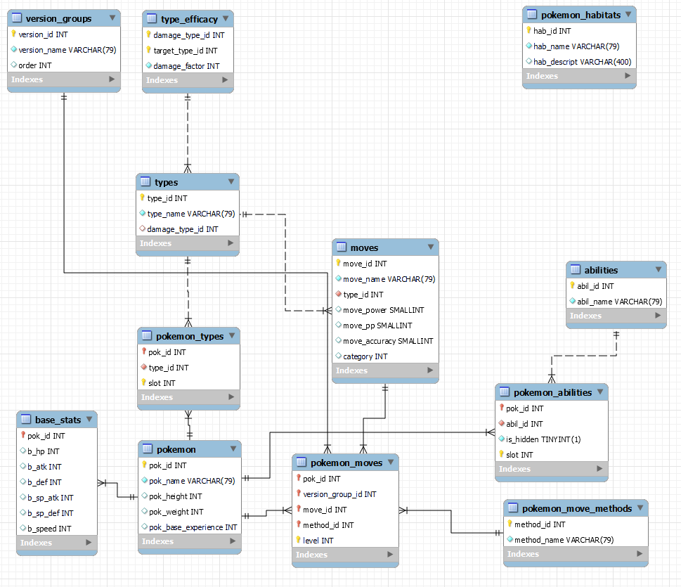
Datenbank

Slide 7
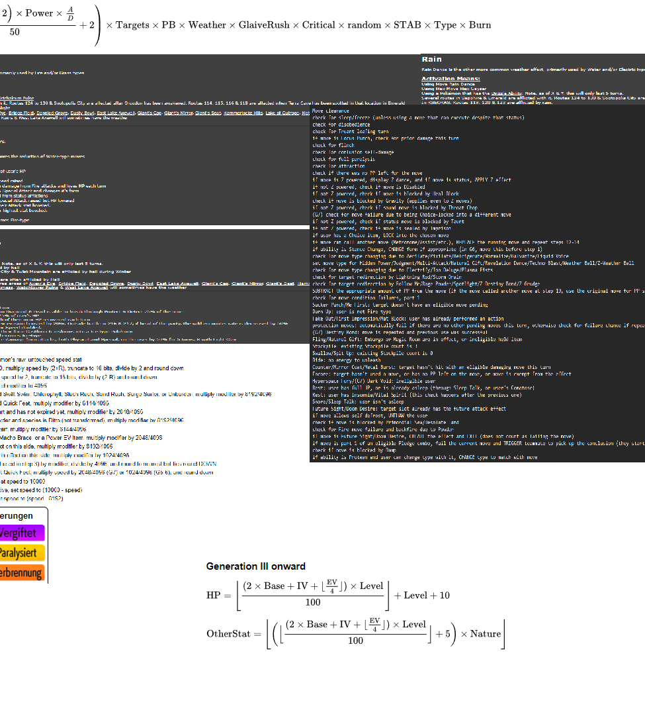
Grundlegende Mechaniken u.ä.
Notes:
Disclaimer:
Erste mal Datenbankanbindung und Javax Swing
Pokemon bis Gen 6 aber keine Mega Entwicklungen
Angriffe bis ca. Gen 3
Keine Items
Nur 1v1 PvE

Slide 8
Grundlegende Mechaniken u.ä.
Wetter
Statuseffekte
Statuswerteberechnung / EVs & IVs
Wesen
Typen / Typeffektivitäten
Schadensberechnung
Angriffseffekte
Angriffsreihenfolge

Slide 9
Wetter
"Normal"
Regen
Sonnenschein
Sandsturm
Hagel

Slide 10
Statuseffekte
Verbrennung
Gefroren
Paralysiert
(Stark) Vergiftet
Schläft

Slide 11
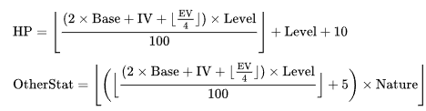
Statuswerteberechnung
Notes:
EVs durchgestrichen

Slide 12
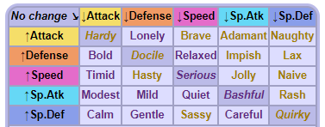
Wesen

Slide 13
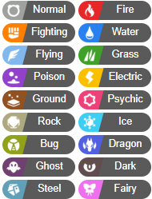
Typen / Typeffektivitäten

Slide 14
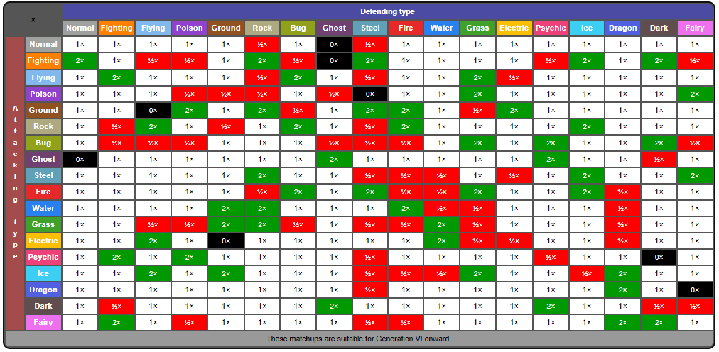

Slide 15




Schadensberechnung

Slide 16
Schadensberechnung

Slide 17
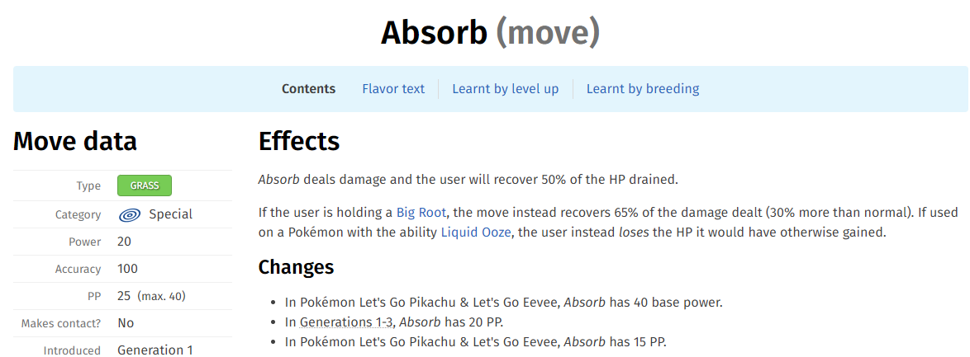
Angriffseffekte

Slide 18
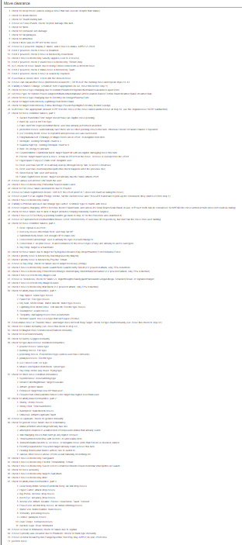
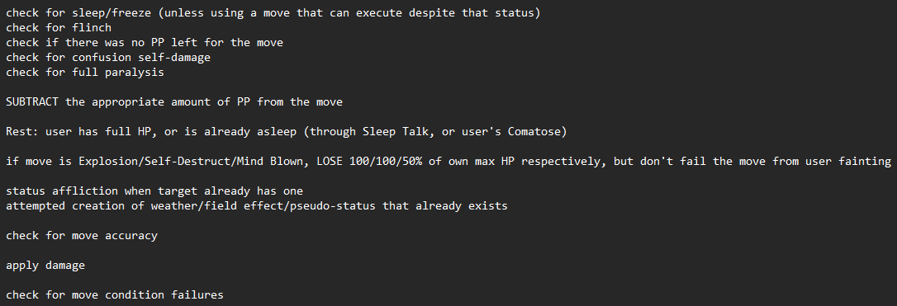
Angriffsreihenfolge

Slide 19
Angriffsreihenfolge

Slide 20
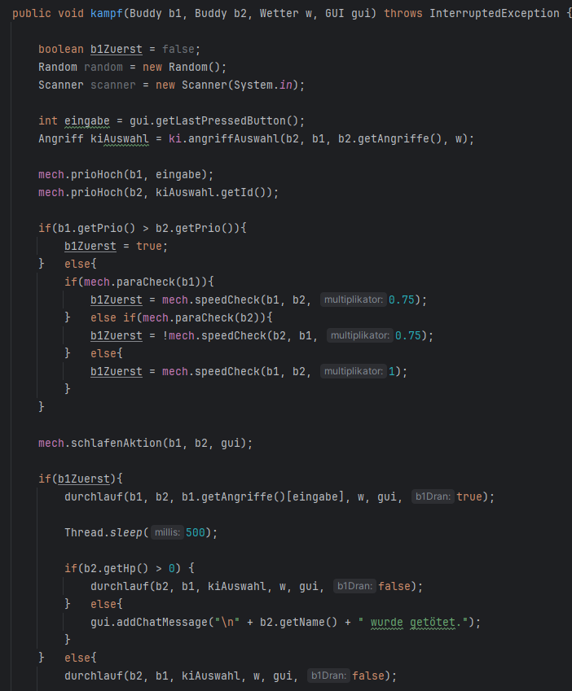
Grober Einblick in die Implementierung

Slide 21
Grober Einblick in die Implementierung

Slide 22
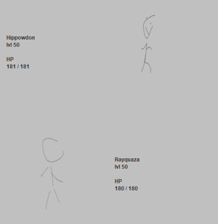
Demo

Slide 23
Quellen / Screenshots
https://bulbapedia.bulbagarden.net/wiki/Stat
https://www.pokewiki.de/Statusver%C3%A4nderungen
https://pokemon.fandom.com/wiki/Status_condition
https://bulbapedia.bulbagarden.net/wiki/User:FIQ/Turn_sequence
https://serebii.net/games/weather.shtml
https://bulbapedia.bulbagarden.net/wiki/Weather
https://pokemondb.net/move/all
https://bulbapedia.bulbagarden.net/wiki/Nature
https://bulbapedia.bulbagarden.net/wiki/Damage
https://bulbapedia.bulbagarden.net/wiki/Type

